Slide 1
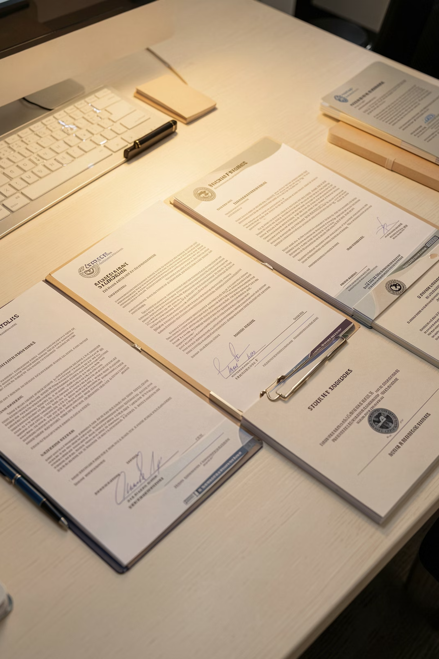
Szakmai Portfólió
A Te sikertörténeted
Egy jól elkészített portfólió nem csupán vizsgakövetelmény — ez a Te szakmai identitásod, fejlődésed és tudásod hiteles bizonyítéka.

Slide 2

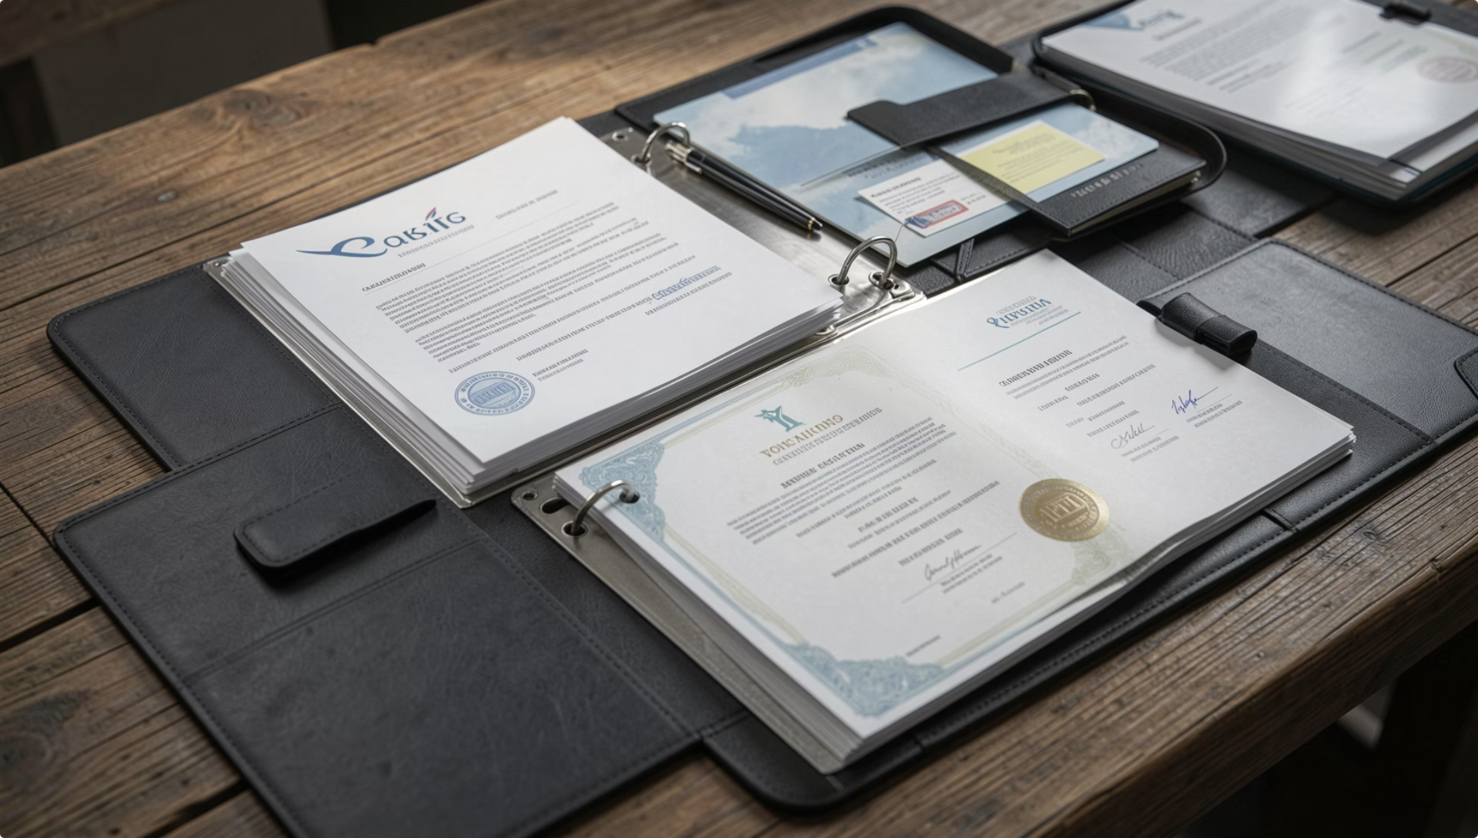


Mi is az a portfólió?
Strukturált dokumentumgyűjtemény
Rendszerezett összefoglalója a tanulmányaid során végzett munkáidnak és eredményeidnek.
Szakmai fejlődésed bizonyítéka
Tükrözi a tudásodat, a fejlődésedet és a szakmához való attitűdödet.
Túl a vizsgán
Nemcsak a vizsgára szól — a jövőbeli munkáltatóid számára is értékes dokumentum.

Slide 3

A portfólió kötelező részei
1
2
Fedőlap
Tartalomjegyzék
A portfóliód névjegye — tartalmazza a nevedet, szakmádat és az iskolát.
Táblázatos áttekintés a tanulási eredményekről és a dokumentumokról.
3
4
Bevezető
Szakmai önéletrajz
5–10 mondatos bemutatkozás: miért ezt a szakmát választottad?
Fényképes, igényes formátumban, a szakmai elvárásoknak megfelelően.

Slide 4
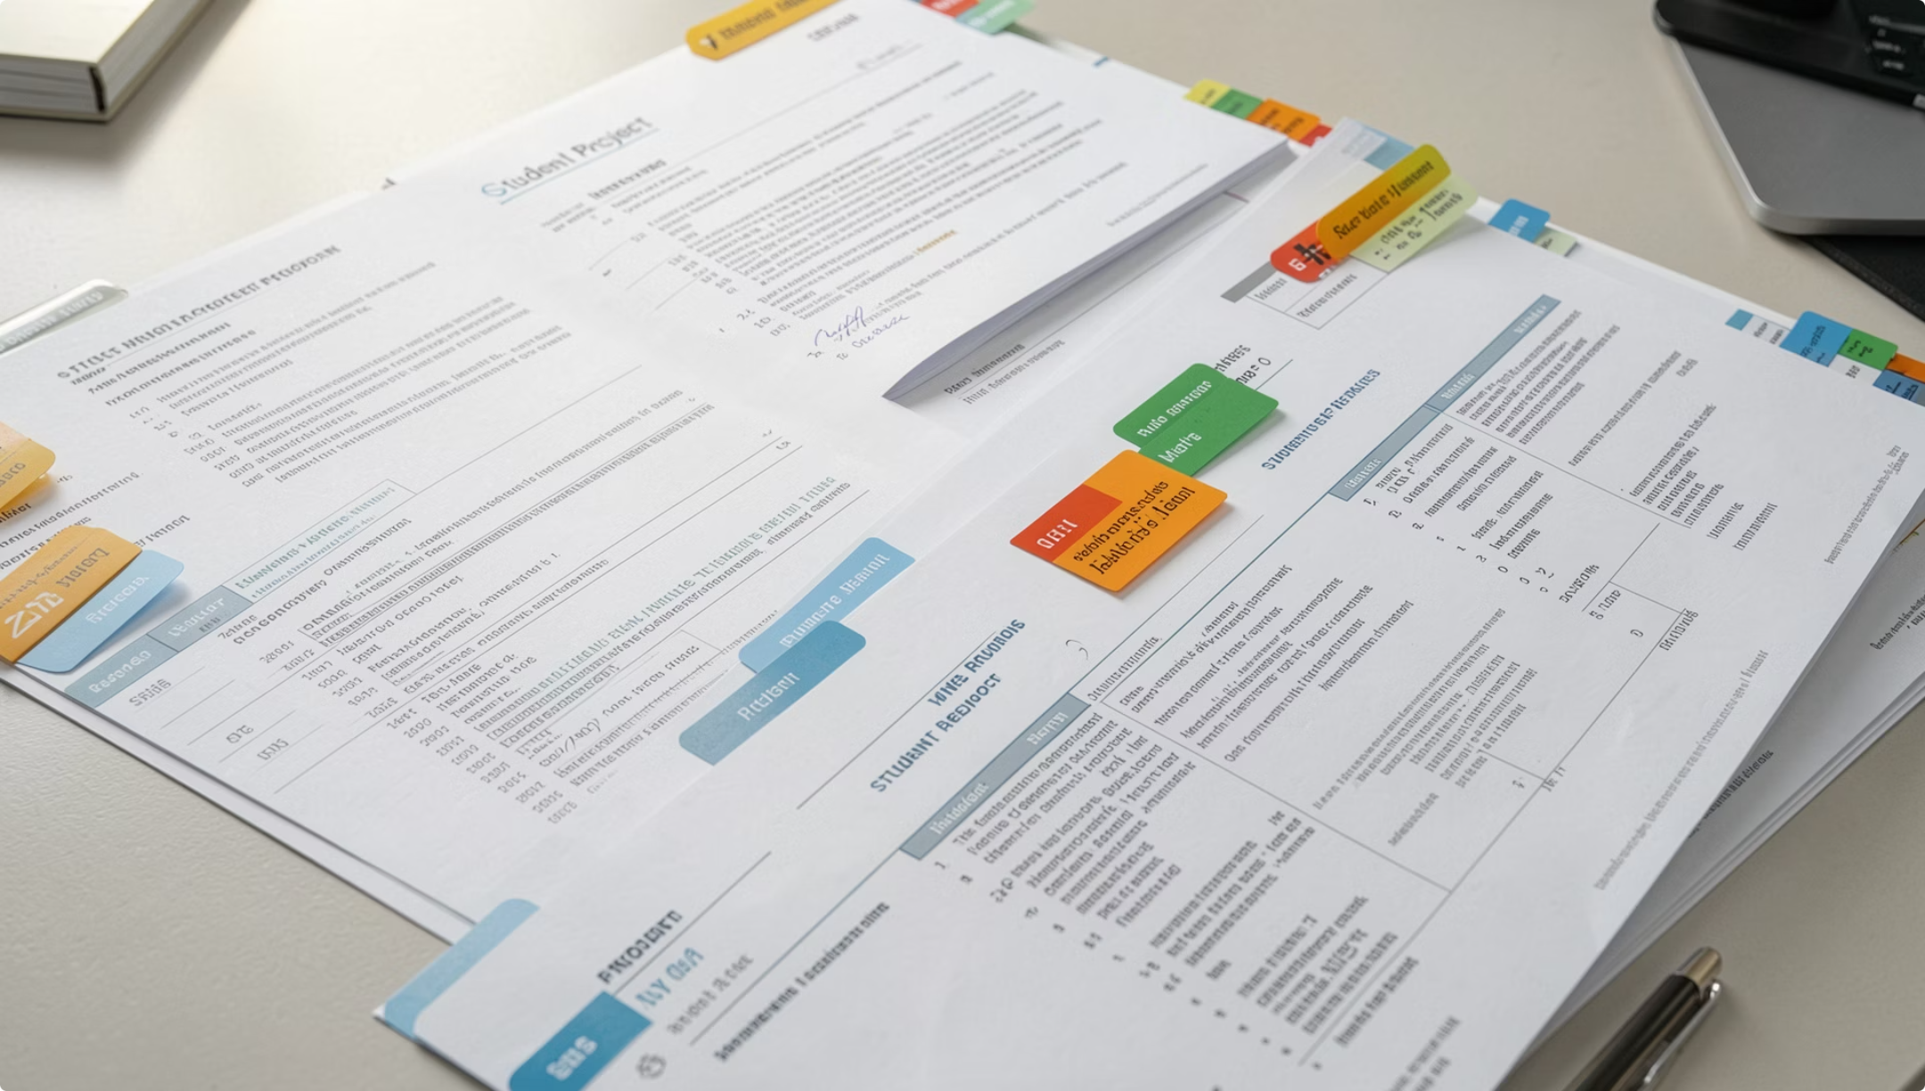

A tartalom szíve: Dokumentumok
Mit tartalmazzon?
Válogatott projektek, kiselőadások és szakmai feladatok
Dokumentumonkénti leírás: miért választottad, hogyan készült?
A KKK/PK szakmai követelmények alátámasztása
Minden dokumentum új oldalon kezdődik, saját címmel

Slide 5

A siker titka: Az Önreflexió
Ez a portfólió legfontosabb része — itt mutathatod meg, hogy valóban tanultál az elvégzett munkákból.
💡 Mit tanultál?
⚠️ Milyen hibákat vétettél?
Milyen új ismereteket, készségeket sajátítottál el a feladat során?
Ismerd be őszintén, és írd le, hogyan javítottad őket.
🔄 Hogyan csinálnád másképp?
Mit változtatnál, ha legközelebb hasonló feladatot kapnál?

Slide 6
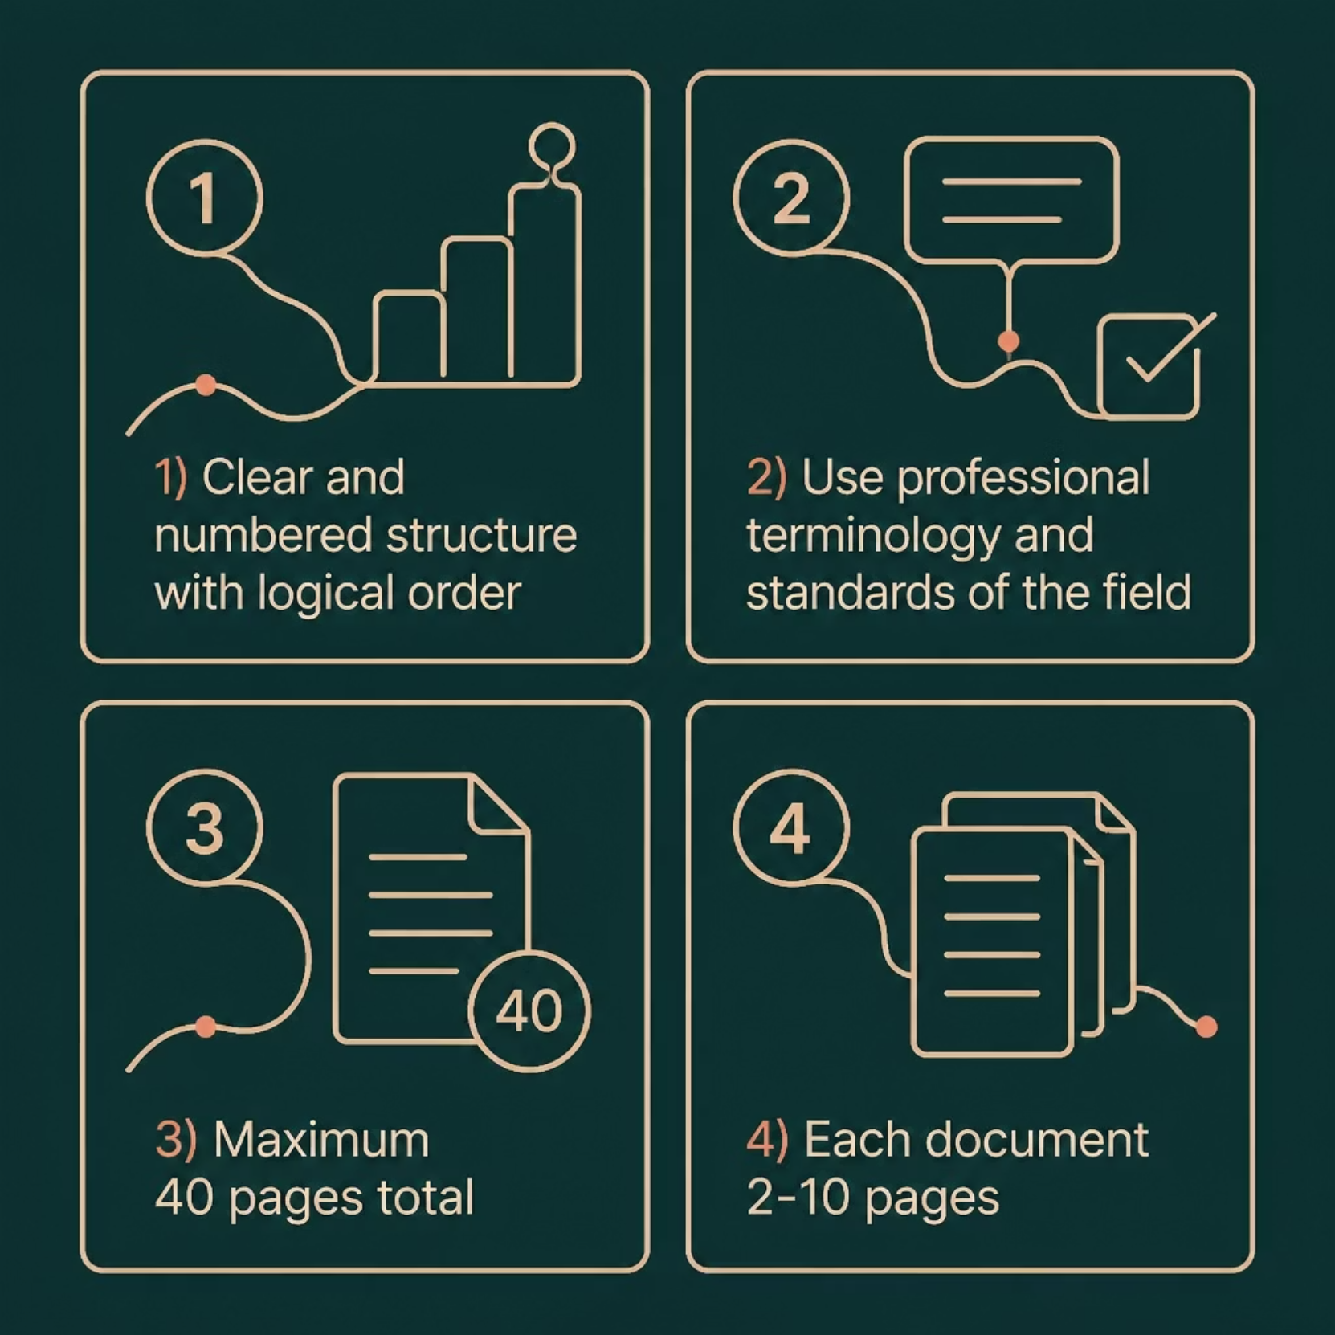

Formai követelmények
A legfontosabb szabályok
A portfólió legyen átlátható, számozott és logikus sorrendű
Használd a szakma szakkifejezéseit és szabványait
Összes terjedelem: max. 40 oldal
Egy-egy dokumentum hossza: 2–10 oldal
A formai hibák is értékelési szempontok — a tartalom mellett a megjelenés is számít!

Slide 7
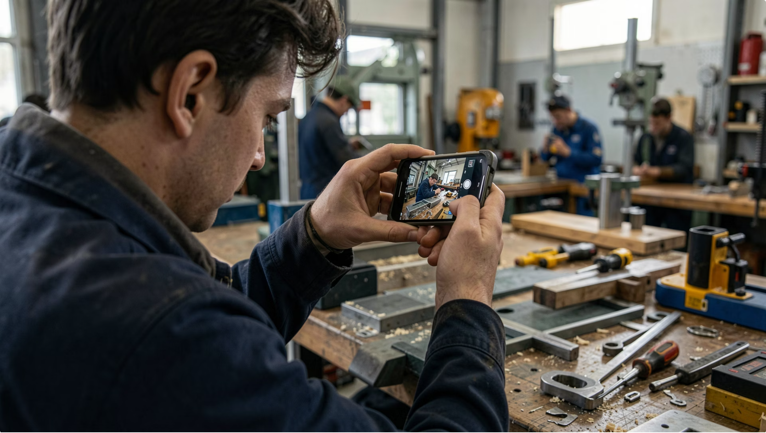
Vizuális megjelenítés
Mit használj?
Saját fényképek és ábrák
Az elvégzett munka folyamatát teszik követhetővé és hitelessé.
Dokumentumsablonok
Professzionális megjelenést biztosítanak a munkáidnak.
⚠️ Fontos figyelmeztetés
Fotók készítése csak a duális képzőhely engedélyével lehetséges!

Slide 8
Digitális tárolás és ütemezés
A portfólió nem egyszeri feladat — egy folyamatosan bővülő digitális munka, amit rendszeresen frissítened kell.
Folyamatosan
1
Új dokumentumok készítése és feltöltése az iskola felhőtárhelyére
2
Félévente
Legalább 2 dokumentum feltöltése kötelező
Április első hete
3
Végzősöknek ez a végső határidő a teljes portfólió leadására

Slide 9
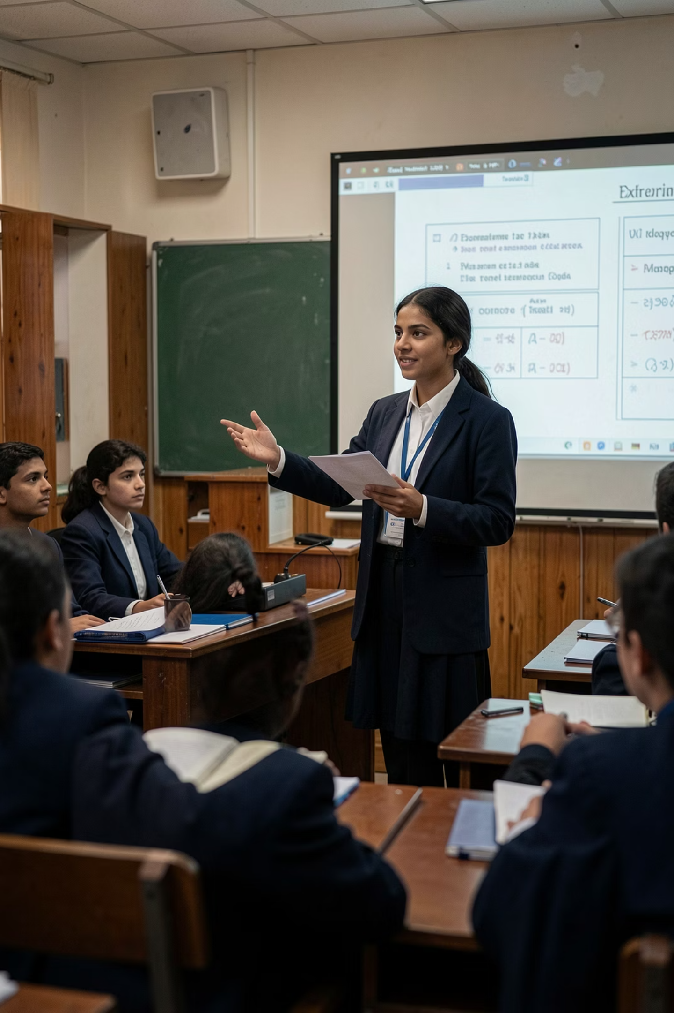
A vizsga: A portfólió bemutatása
🎤 Kiselőadás
💬 Magabiztos kommunikáció
A vizsgabizottság előtt tartott prezentáció — használj diákat, akár videókat is.
Mutasd be magabiztosan a megszerzett tudást és a fejlődésedet.
⛔ Következmény
A portfólió hiánya a szakmai vizsgáról való kizárást vonja maga után.

Slide 10





Kezdjük a jövő építését!
A portfólió te vagy
Mutasd meg a szakértelmedet — ez a Te egyéni sikertörténeted.
Rendszeres munka
A folyamatos dokumentálás magabiztos vizsgát eredményez.
Szakmai segítség
Kérdés esetén az oktatók mindig rendelkezésedre állnak.
Induljon a dokumentálás! Minden egyes feltöltött dokumentum egy lépés a sikeres szakmai vizda felé.

